Slide 1



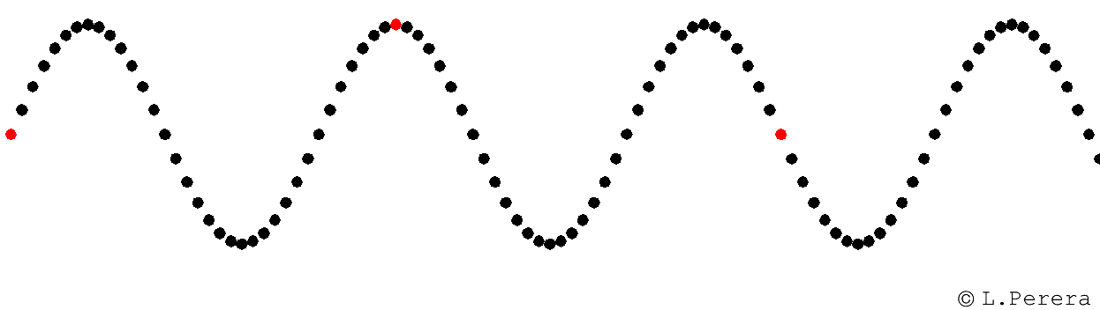
Rangkaian Arus Bolak-Balik
Tugas Akhir Elektrodinamika
Oleh:
NOVI TRI RAHAYU NINGSIH
NPM. 2123022007
PROGRAM STUDI MAGISTER PENDIDIKAN FISIKA FAKULTAS KEGURUAN DAN ILMU PENDIDIKAN UNIVERSITAS LAMPUNG
2022

Slide 2


Latar Belakang
Dalam rangkaian arus bolak-balik, baik tegangan maupun kuat arusnya berubah-ubah secara periodik. Oleh sebab itu untuk penggunaan yang praktis diperlukan besaran listrik bolak-balik yang tetap, yaitu harga efektif

Slide 3
Rumusan Masalah
Apa pengertian arus bolak-balik?
Bagaimana rangkaian arus bolak-balik?

Slide 4
Tujuan Pembahasan
Untuk mengetahui apa itu arus bolak balik
Penerapan arus bolak balik pada kehidupan sehari hari

Slide 5
Pengertian Arus Bolak Balik
Arus listrik yang berbalik arah dengan frekuensi tetep sehingga disebut arus AC (Alternating Current)
Arus bolak balik dibedakan antara Arus bolak balik yang mempunyai fungsi atau pola grafik sinusoida dan Arus bolak balik yang non sinusoida
Sumber Arus bolak balik adalah generator Arus bolak balik.

Slide 6
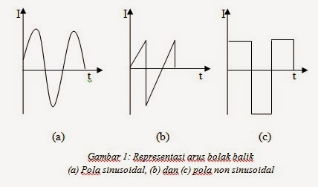
Pola Grafik Sinusoidal dan Non Sinusoidal
Arus listrik yang berbalik arah dengan frekuensi tetep sehingga disebut arus AC (Alternating Current)
.

Slide 7
Harga efektif dan harga rata-rata
Harga rata-rata arus dari listrik arus bolak balik didefenisikan setara dengan besarnya arus rata yang dalam selang waktu sama memindahkan sejumlah muatan yang sama besarnya.
1
Harga Efektif Efektif (root-mean-square, rms)
Harga efektif arus(Ief = Irms) dari arus listrik bolak balik didefenisikan setara dengan besarnya arus rata-rata yang pada besar hambatan dan selang waktu yang sama,menghasilkan kerja listrik yang sama besar.
.
2
Harga rata-rata (average-value)

Slide 8
Daya Dalam Rangkaian
inductor dialiri arus bolak balik, akan terjadi perubahan energy berulang ulang secara periodic dari energy listrik ke medan magnetikdan sebaliknya dari medan magnetic ke energy listrik
jika sebuah induktor dialiri arus listrik bolak balik, pada inductor akan timbul medan magnetic. Untuk menimbulkan medan magnetik ini dibutuhkan energi yang kemudian akan tersimpang didalam medan magnetic. Jika arus listriknya dihentikan, medan magnetic akan hilang

Slide 9
Penerapan dalam kehidupan sehari-hari
Tunning
Filter
Transformator (Trafo))
Bagian dari sebuah radio yang berfungsi untuk memilih salah satu frekuensi pemancar. Komponen utama pada bagian ini adalah Varco (variable condensator).
untuk mendapatkan tegangan output searah yang rata dari rangkaian rectifier. Tujuan dari penyearahan adalah memperoleh arus searah
alat yang digunakan untuk menaikkan atau menurunkan tegangan bolak-balik (AC)

Slide 10
Kesimpulan
Aliran listrik berdasarkan sifatnya dibedakan antara listrik arus searah (direct current, DC) dan listrik bolak balik (alternating-current, AC) disebut listrik arus searah jika arahnya tetap, arus searah yang besarnya tetap disebut arus rata, dan arus searah yang besarnya berubah disebut dengut atau arus pulsa
Harga efektif dari listrik arus bolak balik setara dengan besarnya arus rata yang besar hambatan dan selang wktu yang sama menghasilkan kerja listrik yang sama besar, sedangkan harga rata-rata dari listrik arus bolak balik setara dengan besarnya arus rata yang dalam selang waktu memindahkan sejumlah muatan yang sama besarnya.

Slide 11
Sekian dan Terima kasih

